Slide 1
PENGEMBANGAN APLIKASI PEMBELAJARAN INFORMATIKA BERBASIS MOBILE MENGGUNAKAN METODE PENGEMBANGAN SCRUM
Michael Alfonso
32190039

Slide 2
Table Of Content
Latar Belakang
Rancangan
Masalah yang ditemui
Prototype Aplikasi
Tujuan
Pengujian
Tujuan yang penulis harapkan
Cara pengujian aplikasi
Kebutuhan
Apa yang dibutuhkan untuk mencapai tujuan

Slide 3
Latar Belakang
Masalah
Kesulitan atau Kurang tertariknya mahasiswa teknik informatika dalam menjalani mata kuliah IT
Kenapa?
Metode pembelajaran atau materi pembelajaran terlalu monoton
Solusi?
Membuat materi pembelajaran dengan menarik yang disampaikan dengan metode yang unik
Notes:
Masalah : Gak semua mahasiswa kesulitan, tapi masih ada yang kesulitan terutama mahasiswa semester awal
Kenapa : Terutama saat pandemi kemarin, sistem pembelajaran online membuat banyak mahasiswa tidak mengerti mata kuliah karena tidak terpantau apakah mahasiswa memperhatikan atau tidak selain dari forum dan tugas
Solusi : Menurut saya, solusi yang mungkin dilakukan adalah dengan membuat aplikasi pembelajaran lain agar mahasiswa dapat memperdalam pengetahuan dengan cara lebih menarik

Slide 4
Metode Pembelajaran Sekarang
Forum
Mahasiswa mencari materi seputar topik diskusi dan mendiskusikannya dalam forum
Kelas
Dosen menjelaskan baik secara daring maupun luring

Slide 5
Manfaat Penelitian
Aplikasi Pembelajaran Berbasis CAI
User yang berinteraksi dengan sistem dengan 3 tahap yaitu drill and practice, tutorial, or simulation.
Notes:
Drill and practice : Melakukan pembelajaran secara berulang-ulang dan diakhiri dengan Latihan
Tutorial : Mendapat penjelasan dari video atau multimedia interaktif lain
Simulation : Dilakukan dengan tugas dalam suatu materi yang mengharuskan siswa membuat sesuatu

Slide 6
Apa itu CAI?
Pada CAI, komputer ditempatkan sebagai sarana pembelajaran individu, hal ini berarti user dapat berinteraksi dengan komputer secara bebas. Membebaskan siswa melakukan interaksi dengan komputer merupakan salah satu konsep media yang interaktif
Harvei dan Paska - 2019

Slide 7
Batasan Tujuan
1
Perangkat
Device hanya menggunakan android
2
Target Audience
Ditujukan Mahasiswa UBM jurusan informatika
3
Metode Pengembangan
Metode pengembangan menggunakan SCRUM
4
Materi Pembelajaran
Pemrograman, Database, Jaringan
5
Pengujian Aplikasi
Blackbox dan UAT

Slide 8
Kebutuhan
Materi
Desain
Pembelajaran
Berasal dari w3school dan netacad
Prototype dibuat menggunakan figma
Dibagi menjadi 2 yaitu materi dan kuis

Slide 9
Metode Pengembangan
Backlog Product
Sprint
Menentukan spesifikasi produk
Mengimplementasi perencanaan
Analisis
Backlog Sprint
Analisa kebutuhan fungsional dan non fungsional
Menentukan jadwal pengerjaan

Slide 10
ID | Backlog Item | Estimasi (hari) | Prioritas
1 | Membuat Sketch tampilan aplikasi | 3 | Penting
2 | Membuat Prototype tampilan aplikasi | 3 | Penting
3 | Mengimplementasi Prototype menjadi interface | 5 | Penting
4 | Melakukan persiapan database | 2 | Penting
5 | Membuat fungsi halaman login | 1 | Penting
6 | Membuat fungsi halaman registrasi | 1 | Penting
7 | Membuat fungsi halaman landing page | 1 | Penting
8 | Mempersiapkan materi ajaran dan kuis berupa video ataupun gambar | 10 | Penting
9 | Membuat fungsi halaman pembelajaran | 7 | Penting
10 | Membuat fungsi halaman kuis | 2 | Penting
11 | Membuat fungsi tampil profil user | 2 | Kurang Penting
12 | Membuat fungsi edit profil user | 3 | Kurang Penting
13 | Membuat fungsi riwayat nilai kuis | 2 | Kurang Penting
14 | Membuat fungsi logout | 1 | Kurang Penting
Backlog Product

Slide 11
ID | Backlog Item | Sprint
 |  | 1 | 2 | 3 | 4 | 5 | 6 | 7 | 8
1 | Membuat Sketch tampilan aplikasi | ✓
2 | Membuat Prototype tampilan aplikasi | ✓
3 | Mengimplementasi Prototype menjadi interface | ✓ | ✓
4 | Melakukan persiapan database |  | ✓
5 | Membuat fungsi halaman login |  |  | ✓
6 | Membuat fungsi halaman registrasi |  |  | ✓
7 | Membuat fungsi halaman landing page |  |  | ✓
8 | Mempersiapkan materi ajaran dan kuis berupa video ataupun gambar |  |  | ✓ | ✓
9 | Membuat fungsi halaman pembelajaran |  |  |  |  | ✓ | ✓
10 | Membuat fungsi halaman kuis |  |  |  |  |  |  | ✓
11 | Membuat fungsi tampil profil user |  |  |  |  |  |  | ✓
12 | Membuat fungsi edit profil user |  |  |  |  |  |  | ✓
13 | Membuat fungsi riwayat nilai kuis |  |  |  |  |  |  |  | ✓
14 | Membuat fungsi logout |  |  |  |  |  |  |  | ✓
Backlog Sprint

Slide 12
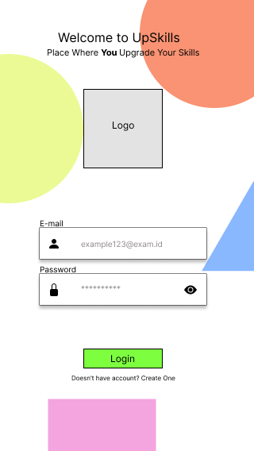
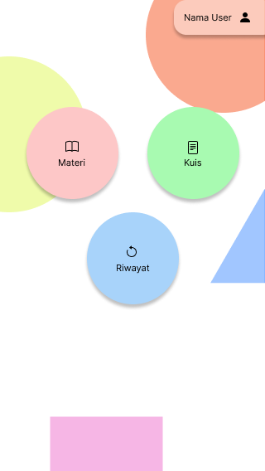
Tampilan
Tampilan prototype dapat diakses melalui link berikut ini
Prototype

Slide 13

Pengujian
Black Box
Pengujian fungsional dalam lingkup developer
User Acceptance Test (UAT)
Pengujian oleh user, diikuti oleh kuisioner
$$Persentase= \frac{Nilai Respon}{Nilai Respon Tertinggi} ×100\%$$
Notes:
Blackbox merupakan cara pengujian aplikasi dalam lingkup dev (aplikasi tidak di deploy keluar)
UAT merupakan pengujian oleh user dengan diberikan task-task tertentu dan apakan aplikasi dapat diterima oleh user atau tidak
Likert : skala penilaian 1 sampai 5 dengan hasil hitung persentase sesuai dengan tingkat kelayakan aplikasi menurut user.

Slide 14


